Slide 1
Направления работы над качеством обучения. (из опыта работы) январь 2020 г
учитель русского языка и литературы Макаревич Т.Н.

Slide 2
Процент качества. 1 полугодие 2019 г.

Slide 3
ГИА 2018-2019 уч. год. Процент качества.

Slide 4
Общие подходы к оцениванию
Имя | Дом задание | Теория | Практика (словарная работа, творческая работа , упражнение и т.д. | Ответы на вопросы | Результат игры | Поурочный бал
Вика | 5 | 3 | 3 | 4 | 4 | 3,8 =4
Саша | 2 | 2 | 4 | 4 | 3 | 3
Валя | 3 | 5 | 4 | 3 | 5 | 4
Антон | 2 | 4 | 3 | 5 | 3 | 3,4=3

Slide 5
Условия, влияющие на качество обучения.
1.Преемственность в содержании программ по русскому языку 1-4 класс «Гармония» и УМК М.Разумовской 5- 9 кл:
-несоответствие в изучении теории по теме «Синтаксис и пунктуация» в части изучения второстепенных членов предложения, однородных членов предложения.

Slide 6
Условия, влияющие на качество обучения
2.Роль семьи в обучении:
а)информирование родителей об
учебных достижениях через дневник;
б) единый контроль родителей и учителей за выполнением заданий;
в)взаимопонимание родителей и учителей.

Slide 7
Условия, влияющие на качество обучения
3. Мотивация к обучению:
а)систематическая подготовка к урокам;
б)отсутствие пропусков уроков (уважительные или (и) неуважительные причины);
б)отработка тем пропущенных. уроков по любой причине.

Slide 8
Условия, влияющие на качество обучения
4.Единство подхода к обучению педагогов:
а)подготовка К ГИА с 5 класса всеми предметниками.

Slide 9
Общие методические направления в работе для подготовки к ГИА.
1. Выразительное чтение текста.
а) соблюдение элементарных требований к чтению текста ( интонация перечисления, интонация конца предложения, повышение и понижение голоса в пределах предложения, орфоэпия).
2. Смысловое чтение:
а) план (простой, цитатный);
б)пересказ (полный, выборочный);
в)разножанровые сочинения (эссе, сказка, рассказ);
г) вопросы к тексту;
д)составленные учащимися тесты, кроссворды, шарады.

Slide 10
ЕГЭ. Русский язык.
Прочитайте текст и выполните задания 1–3.
(1)Многие тысячелетия эталоном быстроты для человека был бешено мчащийся конь, поэтому изобретение колесницы не могло не тешить (скорости-то до 40 километров в час!) самолюбие наших предков. (2)….сейчас, когда космонавты облетают Землю со скоростью30 тысяч километров в час, огромностью скоростей уже никого не удивишь. (3)Достойно удивления другое: не физическая быстрота перемещения вещей и людей, а темп происходящих на планете перемен, темп, уже явно несоизмеримый с природой человека, с привычными для него мерками.
1. Укажите варианты ответов, в которых верно передана ГЛАВНАЯ информация, содержащаяся в тексте. Запишите номера этих предложений.
1) Многие тысячелетия эталоном быстроты для человека был конь, поэтому изобретение колесницы тешило самолюбие наших предков.
2) Темп происходящих на планете перемен, а не огромность скоростей, эталоны которых сильно изменились, достоин удивления.
3) Огромностью скоростей никого не удивишь, потому что космонавты облетают Землю со скоростью 30 тысяч километров в час.
4) Физическая быстрота перемещения вещей и людей достойна удивления.
5) Достоин удивления темп происходящих на планете перемен, а не огромность скоростей, эталоны которых сильно изменились.

Slide 11
Текст. ОГЭ.
Прочтите текст и выполните задания 6–9.
(1)В годовщину празднования пушкинского юбилея на одном из совещаний мне довелось быть свидетелем очень любопытного разговора. (2)Заместитель главы одного из городских районов спрашивал у своего коллеги, как они хотят отметить годовщину. (3)Чиновник вздохнул и жалобно протянул: «Да не знаем пока…» (4)В его голосе было столько мучительной тоски, столько неподдельной усталости! (5)Заставили бедного человека заниматься тем, в чём он не видит никакого смысла, никакой пользы.
(6)Вот как раз о пользе Пушкина мне бы хотелось поговорить. (7)В наше время, когда безраздельно господствует рынок с его точным расчётом, многим кажется, что духовная сфера человека несущественна, ею можно пренебречь, её можно проигнорировать. (8)Действительно, в жизни царит всем и каждому понятная «арифметика»: покупаешь там, где дешевле и лучше, и производитель, если он не хочет вылететь в трубу, позаботится о том, чтобы угодить потребителю. (9)Но такие понятность и логичность на самом деле иллюзорны, те, кто в них верит, гораздо доверчивее и наивнее тех, кто верит в нравственные силы человеческой души.
(10)«Береги честь смолоду», – завещал Пушкин в своей «Капитанской дочке». (11)«А зачем?» – спросит иной современный «идеолог» нашей рыночной жизни. (12)Зачем беречь товар, на который есть спрос: если мне за эту самую «честь» хорошо заплатят, то я её продам. (13)Вспомните купца Паратова из «Бесприданницы»: «У меня ничего заветного нет; найду выгоду, так всё продам, что угодно…» (14)И единственным препятствием на пути этой сделки является вопрос цены. (15)Но к чему приводит такая вполне разумная логика в нашей жизни? (16)Вот аптечному работнику предлагают поддельные лекарства, и он соглашается ими торговать вовсе не потому, что яростно желает зла людям, а просто ему это выгодно, и препятствие в лице «чести», «стыда» и прочих «ненужностей» устранено. (17)Вот преподаватель вуза за взятку устраивает вчерашнего двоечника в вуз… (18)Люди переступают через совесть только потому, что считают её чем-то эфемерным, придуманным, а ассигнации, которые они получают в руки, – вполне материальной основой благополучия. (19)Но к чему приводит эта куцая философия, какие страшные, совсем уже материальные, вполне осязаемые беды приносит нам эта скудоумная премудрость, эта беспринципность, это «бесчестье»?
(20)Нравственные призывы русских писателей многие воспринимают как нудное поучение, не сознавая, что в их основе лежит стремление спасти человека. (21)И судьба нашей страны, у которой есть все материальные предпосылки для того, чтобы стать одной из самых богатых стран мира, но которая почему-то до сих пор остаётся бедной, как раз говорит о том, как важна душа человека, как важно быть честным и совестливым.
(По С. Кудряшову*)

Slide 12
ОГЭ .Русский язык.
6. Анализ содержания текста.
Какие из высказываний соответствуют содержанию текста? Укажите номера ответов.
1) Слова «честь» и «выгода» стоят в одном ряду, и каждое из них имеет важное положительное значение.
2) Люди считаются с собственной совестью, потому что именно она является прочной основой жизни и основным условием материального благополучия.
3) По-настоящему наивны и доверчивы, по мнению автора, те, кто верит в нравственные силы человеческой души.
4) Нравственные призывы русских классиков основаны на стремлении спасти душу человека, сохранить такие человеческие качества, как честность и совестливость.
5) Чиновнику неинтересно отмечать празднование пушкинского юбилея: он не видит никакого смысла, никакой пользы в этом мероприятии.

Slide 13
Условия, влияющие на качество обучения.
5.Работа узких специалистов.
а)Логопедические задания (прописи Лаурия);
б) деформированные тексты.

Slide 14
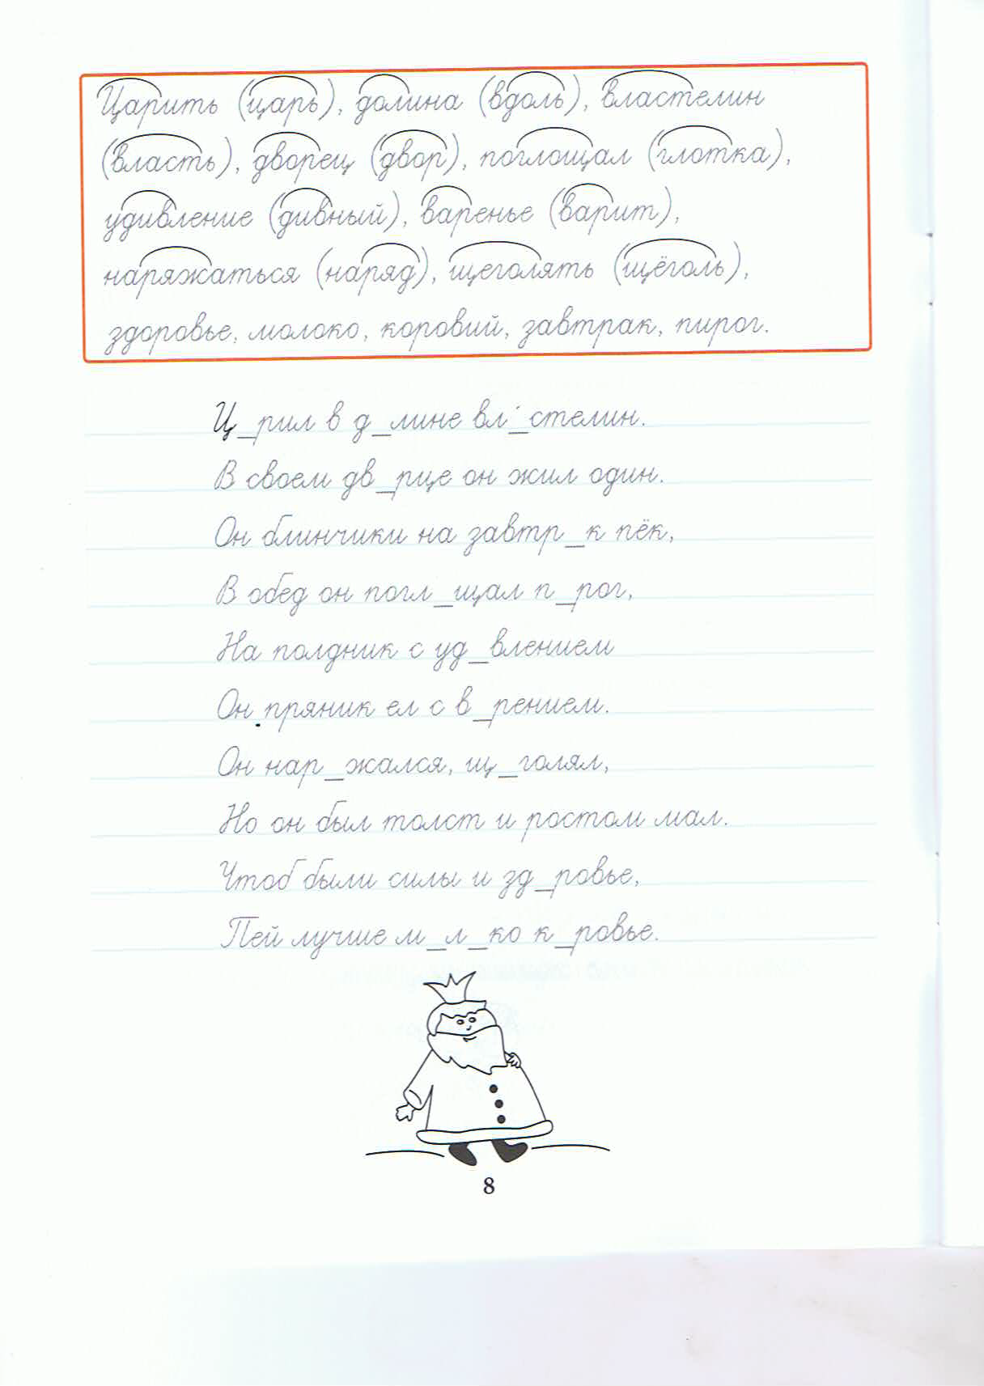
Прописи Лаурия

Slide 15
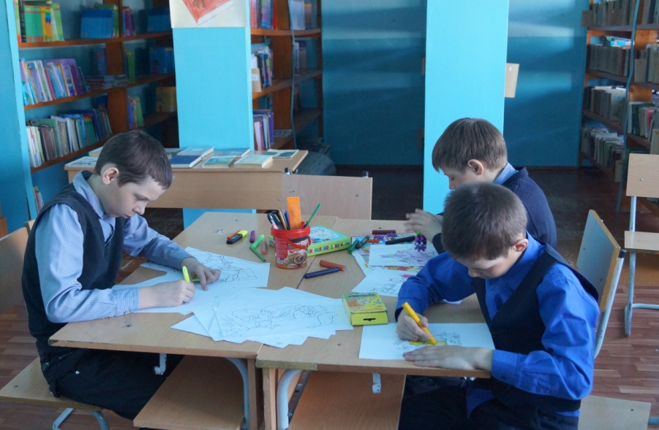
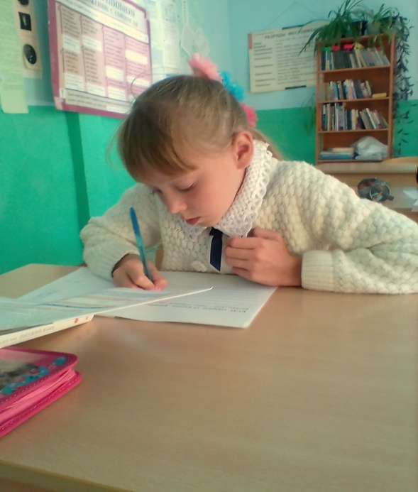
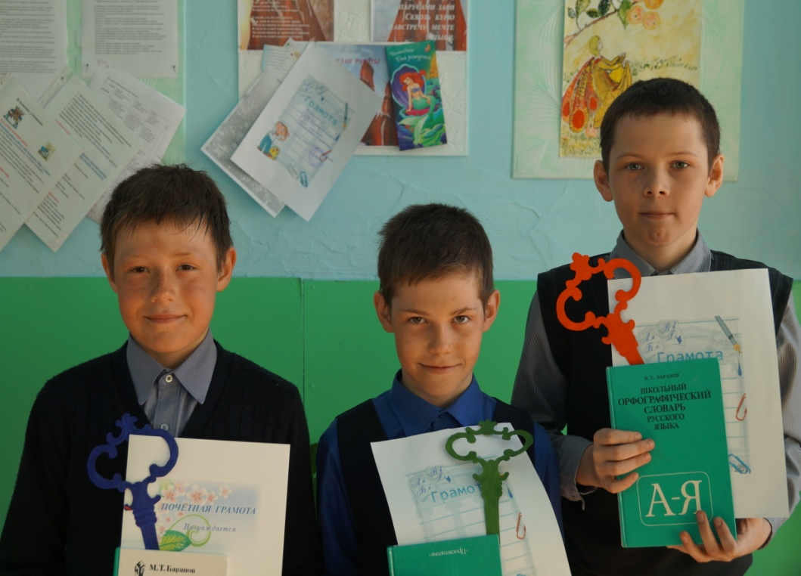
Спасибо за внимание.

